Slide 1





ECLIPS 2022
Zonsverduistering & oogveiligheid

Slide 2
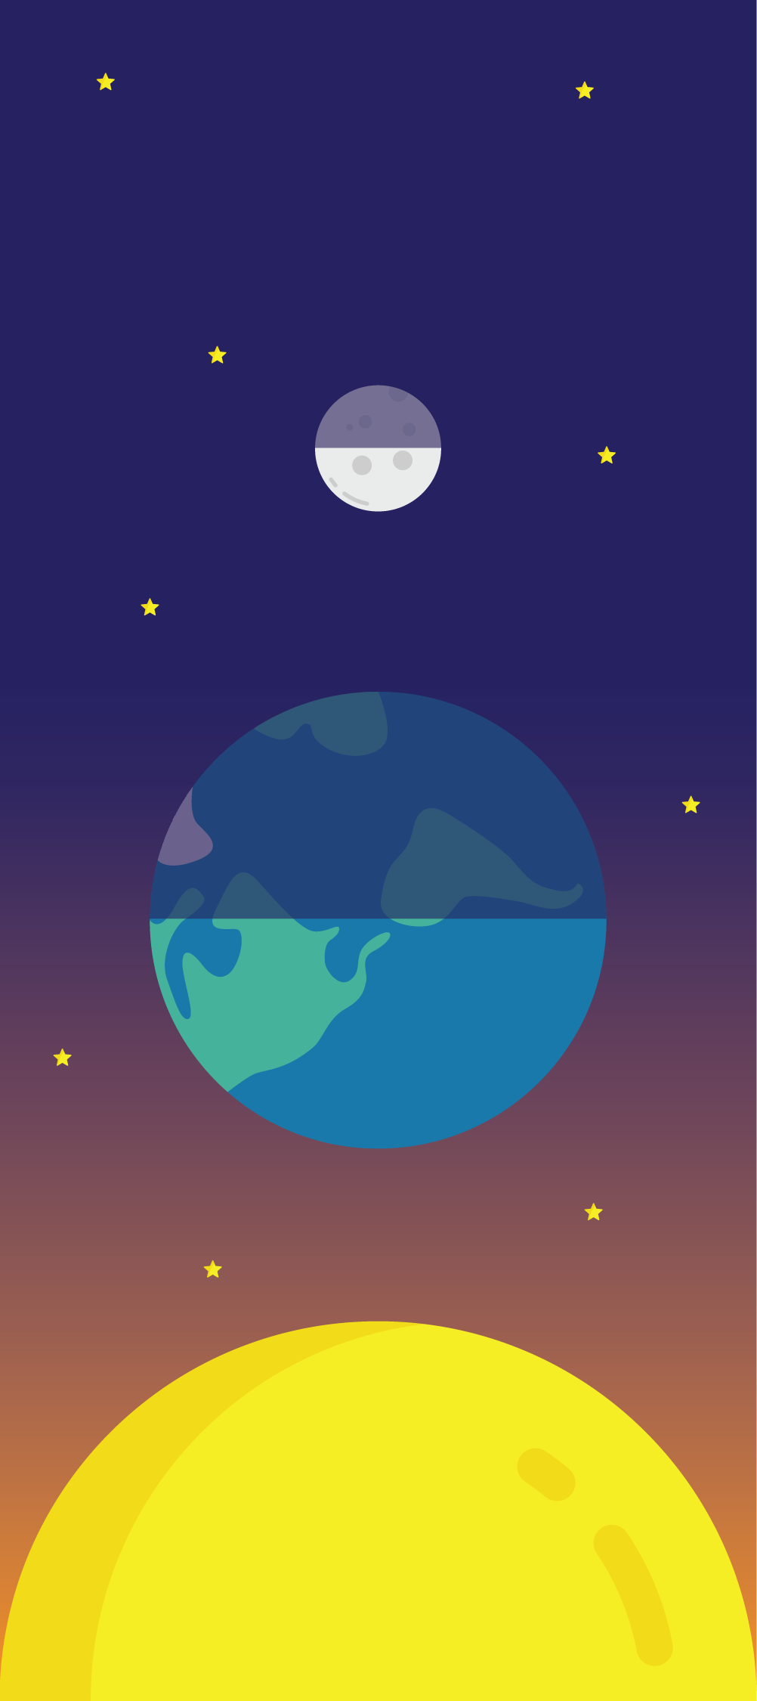


ZON, AARDE & MAAN
ECLIPS
ALGEMEEN
ECLIPS
OKT 2022
VEILIG
WAARNEMEN

Slide 3


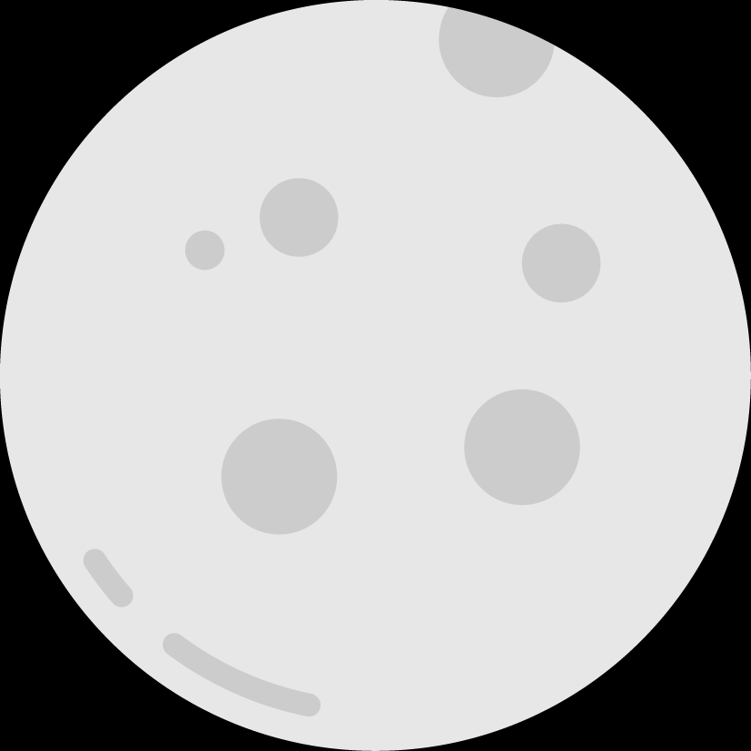
Zon, aarde en maan
Eclips of zonsverduistering > 3 betrokken hemellichamen
ZON
AARDE
MAAN

Slide 4
De zon: onze ster
Witgele hoofdreeksster
≈ 4.5 miljard jaar oud
Hete gasbol (plasma)
Centrum zonnestelsel
Verantwoordelijk voor:
seizoenen, getijden, weer & klimaat, …
granulatie
zonnevlekken
aarde (op schaal)
protuberans
1 AE
(astronomische eenheid)
150 miljoen km
d
1,4 miljoen km
109
T
5 500 °C ^{oppervlak} & 15 miljoen °C ^{kern}
H
91%
He
9%
v
1,4 triljoen km³
1,3 miljoen
360
25 dagen ^{polen} & 35 dagen ^{evenaar}
m
kg
2 quintiljoen kg
333 000
Fz
1 kg = 28 kg (op een weegschaal)

Slide 5

De aarde: onze planeet
Grootste rots (terrestrische) planeet
≈ 4.5 miljard jaar oud
70% oppervlak is water
Vulkanen, bergen, valleien, … - platentektoniek
Leven!
Magnetisch veld - poollicht
maan (op schaal)
385 000 km
23,4°
ATMOSFEER
d
12 800 km
Retour BXL - NY
T
15 °C ^{oppervlak} & 5400 °C ^{kern}
1 biljoen km³
24 h
N
78%
O₂
21%
CO₂, Ne, Ar, …
1%
v
10 biljard Atomia
360
m
kg
6 quadriljoen kg
12 biljoen x wereldpopulatie
360
365,25 d

Slide 6
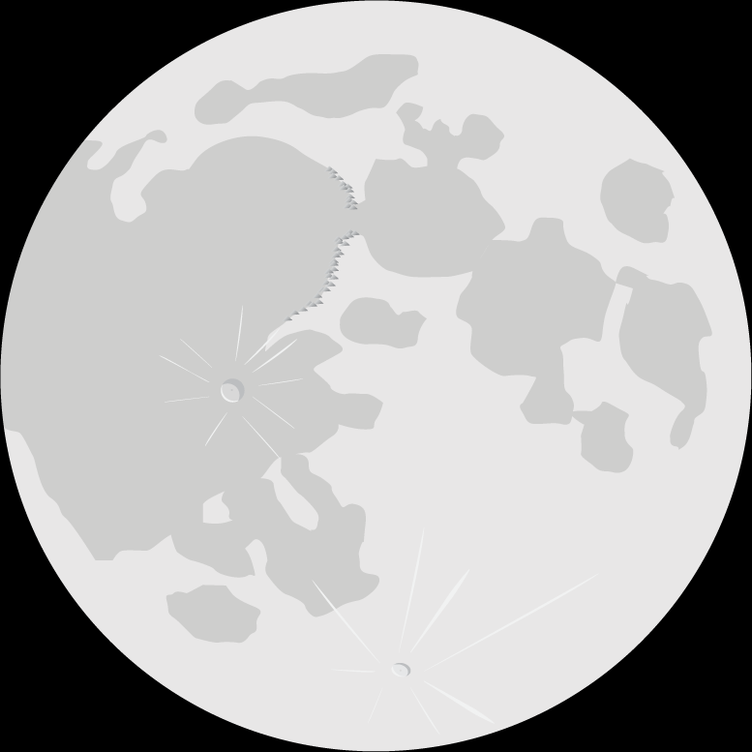
De maan: onze satelliet
Ontstaan uit de aarde
5de grootste maan in het zonnestelsel
Getijden – verwijdert zich met 4cm/jaar
Water(moleculen) ontdekt aan het oppervlak
Apollo missies
Permanente maanbasis??
maanstof (regoliet)
Frigoris
bergketen
Imbrium
Serenitatis
Crisium
X Apollo 15
X Apollo 17
Oceanus Procellarum
Apennijnen
Tranquilitatis
Fecunditatis
krater
X Apollo 11
zee of mare
Copernicus
Apollo 16 X
Nectaris
Apollo 12 X
X Apollo 14
Nubium
ejecta
Tycho
7°
d
3 500 km
0,270
T
130 °C ^{dag} & 176 °C ^{nacht}
22 miljard km³
27 d
Fe
O₂
Mg
Si
v
0,020
360
m
kg
73 triljard kg
0,012
360
27 d
Fz
1 kg = 0,17 kg (op een weegschaal)

Slide 7

eclips: grootte maan & zon
Maan en zon lijken even groot aan de hemel
0,5°
≈ tipje van een halve pink op armlengte
400 x dichter
400 x groter
schijnbaar even groot!

Slide 8
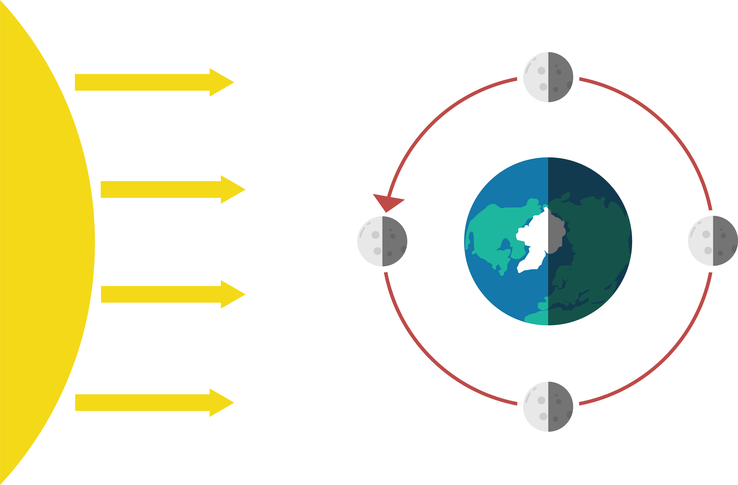
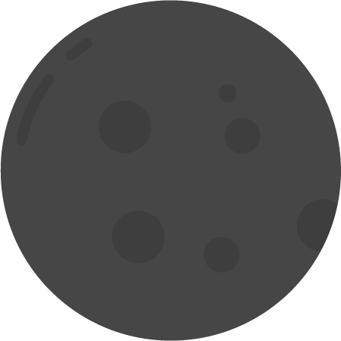


Eclips: maanfasen
Zonsverduisteringen vinden enkel plaats bij Nieuwe maan!
1
Nieuwe maan
4
2
Eerste kwartier
1
3
3
Volle maan
2
4
Laatste kwartier

Slide 9
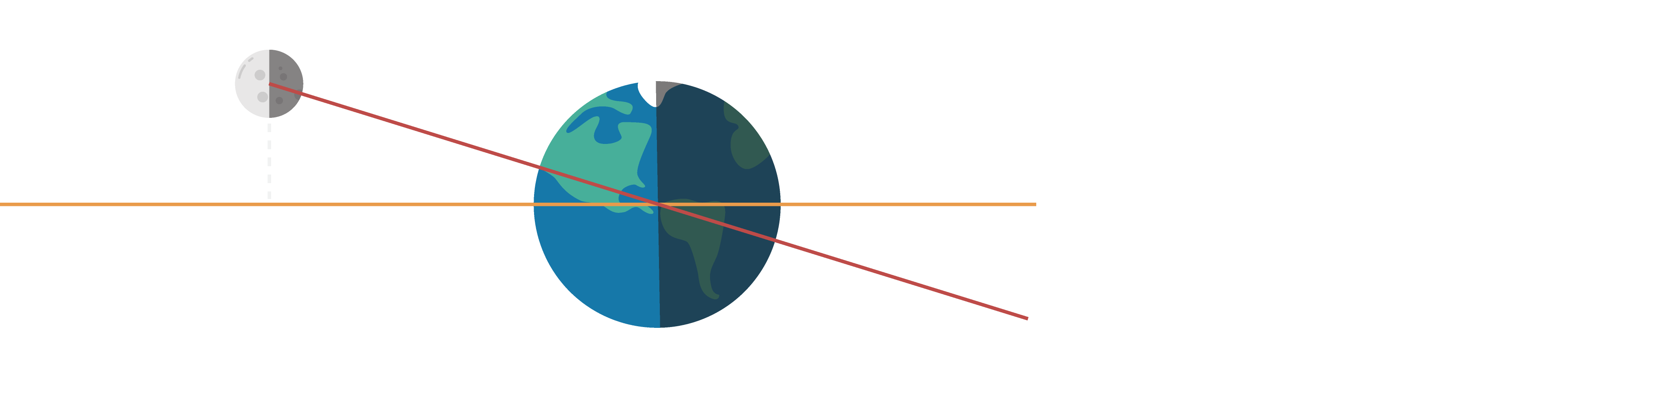
eclips: maanknopen
Eclipticavlak
(baanvlak van de aarde)
Niet elke Nieuwe maan een zonsverduistering!
Maanbaan - 2 snijpunten ecliptica (knopen)
Nieuwe maan nabij knoop = zonsverduistering
5°
ecliptica
Ecliptica (aardbaan)
baanvlak maan
boven eclipticavlak
K1
baan maan
Snijpunt = knoop
baanvlak maan
onder eclipticavlak
knopenlijn richting zon
K2
≠ eclips
K1
= eclips!
K2

Slide 10
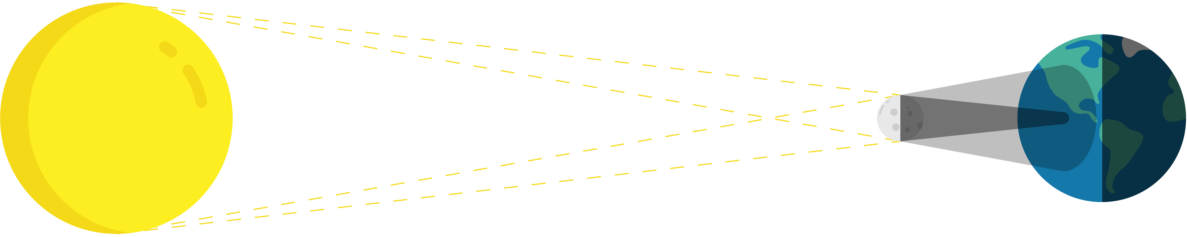
eclips: totale eclips
Zon, maan en aarde op één lijn
Kernschaduw maan raakt de aarde totale zonsverduistering
Gedeeltelijk
Bijschaduw (penumbra)
Kernschaduw (umbra)
Totaal

Slide 11
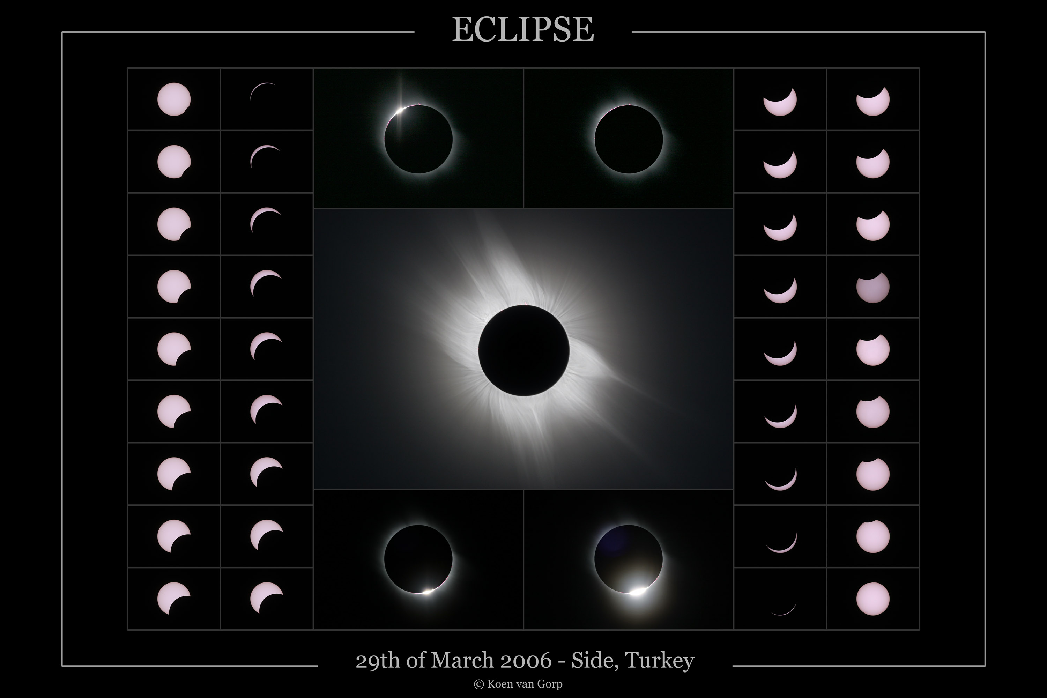

Slide 12
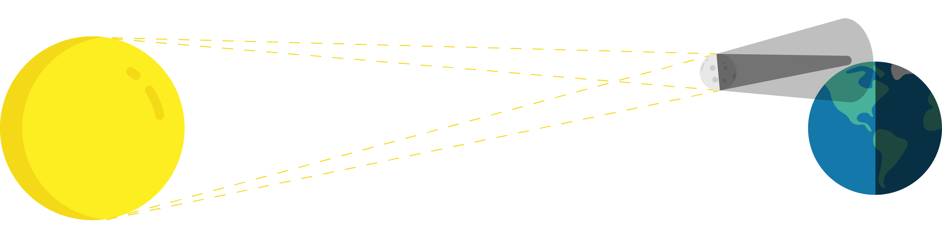
eclips: gedeeltelijke eclips
Kernschaduw maan raakt nergens aardoppervlak!
zon, maan en aarde op één lijn
Gedeeltelijk
Bijschaduw (penumbra)
Kernschaduw (umbra)
X
Geen totaliteit!

Slide 13
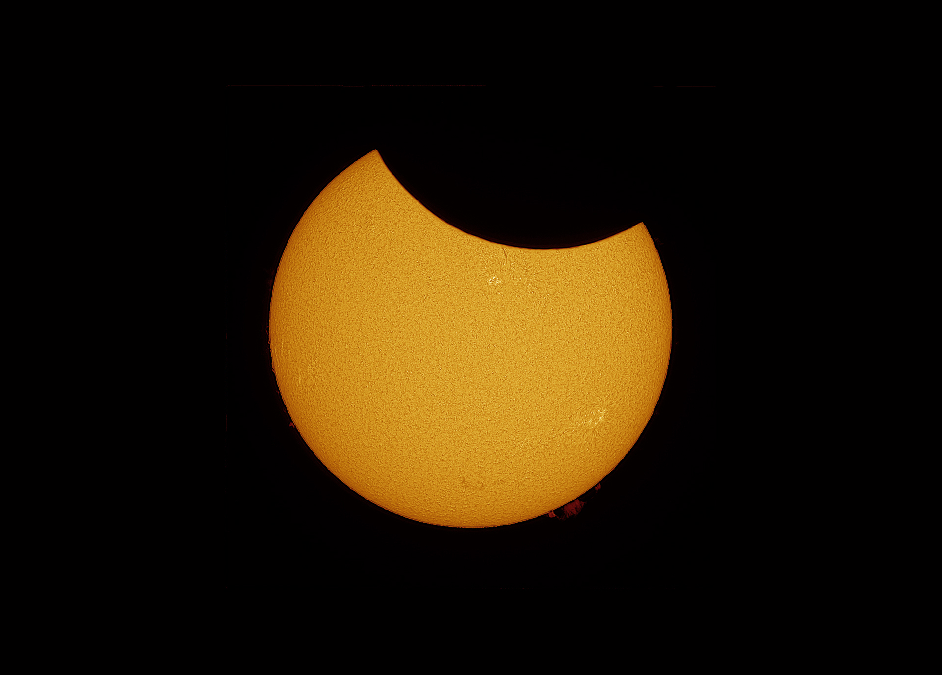
Gedeeltelijke zonsverduistering - 10 juni 2021 – Koksijde, België. Foto: G. Vandenbulcke

Slide 14










Eclips 25 oktober 2022
Gedeeltelijke eclips – gedeeltelijk zichtbaar in België
Maximale bedekking in Brussel
12.04 uur (CEZT) – 24,5° boven zuid-zuidoostelijke horizon
30 % zonnediameter
19 % zonneoppervlak
11.09
11.15
11.30
11.45
12.04
12.15
12.30
12.45
13.00

Slide 15
Eclips 2022: traject schaduw
Start Atlantische Oceaan Groenland & IJsland
Richting Spitsbergen
Grootst in centraal Rusland
Over China
Richting zuiden van India

Slide 16

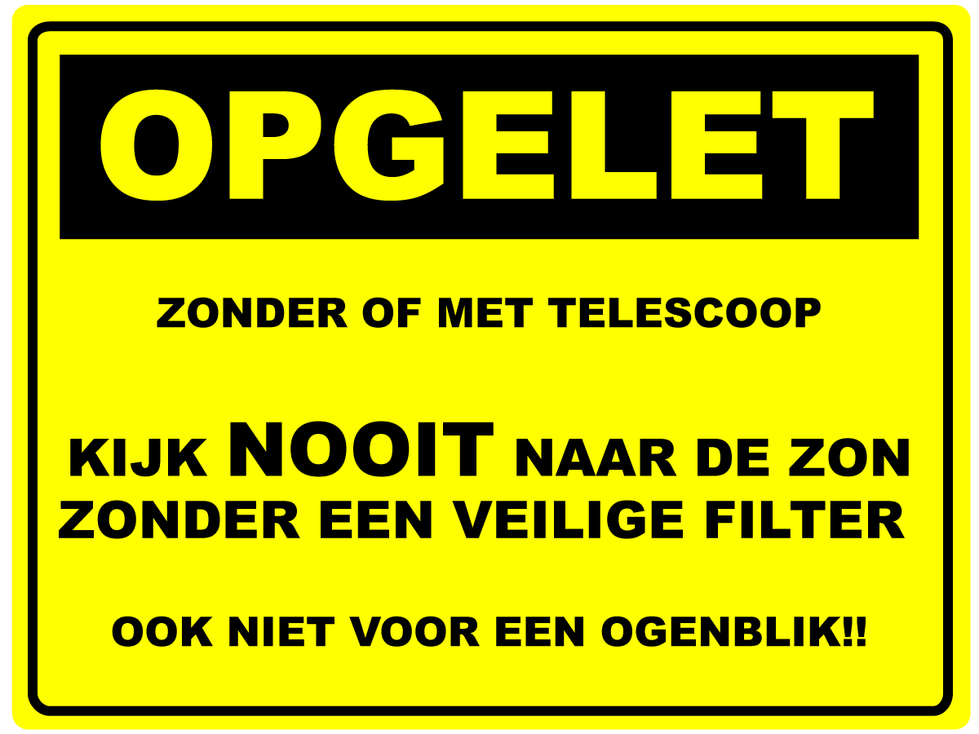
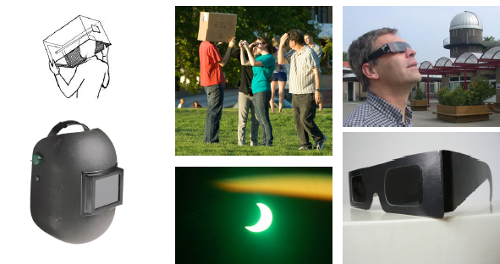
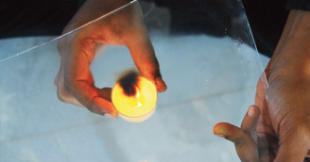
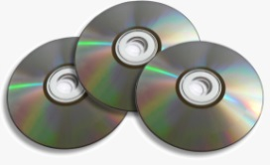
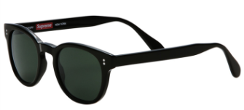
Veilig waarnemen

Slide 17
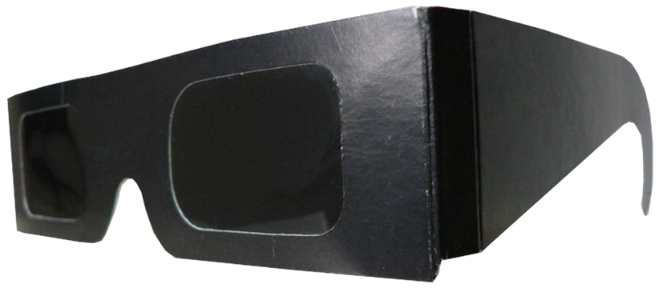






Veilig waarnemen: ECLIPSBRIL
eclipsbrillen zijn verkrijgbaar bij de Vlaamse Volkssterrenwachten
MIRA

Slide 18
ECLIPS2022.BE
Voor meer informatie over eclipsen en oogveiligheid

